Slide 2


Dirección del Sistema General de Regalías
Dirección de Infraestructura y Energía Sostenible
Actualización Proyecto tipo
Mejoramiento en vías terciarias
Departamento Nacional de Planeación
Marzo, 2020

Slide 3
Proyecto Tipo Mejoramiento de vías terciarias
ÍNDICE
Generalidades
Herramienta del proyecto tipo
Ejemplo de aplicación

Slide 4
1
Generalidades
Proyecto Tipo Mejoramiento de vías terciarias

Slide 5




PROYECTO TIPO PARA EL MEJORAMIENTO DE VÍAS TERCIARIAS
Proyecto tipo para mejoramiento de vías terciarias
El Proyecto Tipo hace parte parte de los pasos definidos en el CONPES 3857 LINEAMIENTOS DE POLÍTICA PARA LA GESTIÓN DE LA RED TERCIARIA con relación a implementar procesos constructivos innovadores para la optimización de recursos.
Mesa interinstitucional de red vial terciaria
Facilitar la formulación y estructuración de proyectos en vías terciarias
Implementar soluciones costo-eficientes adaptables en vías terciarias
Definieron como eje estratégico, la formulación de:
OBJETIVOS
Notes:
Parte de los pasos definidos en el CONPES 3857 Para los lineamientos de gestión de la red terciaria.
Resultado de mesa interadministrativas con participación del Ministerio de transporte como cabeza de sector, la ANI, el INVÍAS y el Departamento Nacional de Planeación.
Donde se busca, facilitar …
E implementar soluciones costo - eficientes
Por ejemplo, soluciones más costo – eficientes, que la placa huella.
En el documento, la línea es la optimización de recursos.

Slide 6
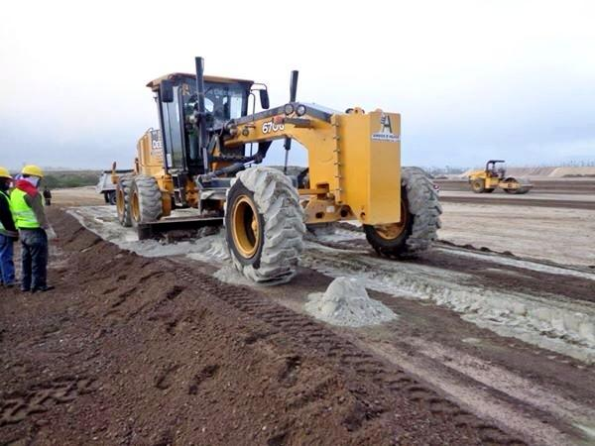
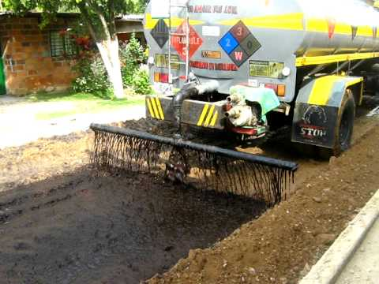
Proyecto tipo para mejoramiento de vías terciarias
Esquema general
Proyecto tipo mejoramiento de vías terciarias
Intervenciones lineales
Intervenciones puntuales
Soluciones estructurales
Soluciones funcionales de transitabilidad
Estabilización de taludes
Obras de drenaje
Fuente: KELLER Gordon; SHERAR James; Ingeniería de Caminos Rurales Guía de Campo para las Mejores Prácticas de Gestión de Caminos Rurales
Fuente: KELLER Gordon; SHERAR James; Ingeniería de Caminos Rurales Guía de Campo para las Mejores Prácticas de Gestión de Caminos Rurales
Fuente: http://www.beevoz.com/2015/10/30/como-estabilizar-suelos-de-cemento/
Notes:
Soluciones lineales: proyecto tipo tiene combinación.
- Soluciones estructurales, soporta y estructura de pavimento.
- Soluciones funcionales de transitabilidad, doble y lechada asfáltica.
Intervenciones puntuales:
- Estabilizaciones de taludes
- Obras de drenaje: (planos de Montejo que nunca pasaron)
2 box
3 tipos alcantarillas
1 paso de agua transversal

Slide 7
Condiciones y/o requerimientos
ASPECTO | VIGENTE | ACTUALIZACIÓN
Tipo de vía | De tercer orden (terciaria) | De tercer orden (terciaria)
Tránsito | TPD <= 500 Veh / día | -
 | Máx 95 veh. Comerciales equivalentes/día | -
 |  | Vías de bajo volúmenes de tránsito - Según resolución del INVIAS
 |  | Número de ejes equivalentes de 8,2 ton en el periodo de diseño - Máximo 500.000 ejes equivalente de 8,2 ton el periodo 10 años
Periodo de diseño mínimo | 5 Años | 5 Años
Pendiente longitudinal | Soluciones diferentes a placa huella<= 10% | -
 | placa huella > 10 % | -
Capacidad portante subrasante | CBR de diseño >=3% | CBR de diseño >=3%

Slide 8
Proyecto tipo para mejoramiento de vías terciarias
Ámbito de aplicabilidad
Categorización vial Resolución 1530 de 2017
 | PONDERACIÓN | 40 | 20 |  | 20 | 20
 | CATEGORÍA | FUNCIONALIDAD | TRÁNSITO PROMEDIO DIARIO |  | DISEÑO GEOMÉTRICO | POBLACIÓN
 |  |  | Límite Inferior | Límite Superior
1 | VÍAS DE PRIMER ORDEN | Permite la comunicación a nivel Nacional, conectando capitales de departamento, fronteras, puertos y zonas de producción(*) | 700 Veh/día | >=700 Veh/día | Calzada doble o Calzada sencilla >=7,30 m | Población de Capitales de departamento, pasos de frontera y/o puertos
2 | VÍAS DE SEGUNDO ORDEN | Permite la comunicación entre dos o más municipios o con una vía de primer orden | 150 Veh/día | <700 Veh/día | Calzada sencilla< a 7,30 m | Cabeceras municipales con más de 15.000 habitantes
3 | VÍAS DE TERCER ORDEN | Permite la comunicación entre dos o más veredas de un municipio o con una vía de segundo orden | >=1 Veh/día | <150Veh /día | Calzada sencilla <= a 6.00 m | Cabeceras municipales con menos de 15.000 habitantes
Notes:
Nos enfocamos en vías de tercer orden y por funcionalidad, deben validar, y deben aclarar, solo para vías terciarias, pueden tener más de 150 veh/día. Eso vale un 20 %, no importa que pasen 700, si la suma de los factores le da la categorización de las vías.
Ámbito de aplicabilidad.

Slide 9
TIPS
Intervenciones de solución: una o todas las soluciones lineales y puntuales
Caracterización y categorización: Terminó técnico inventario vial - Actualización
CBR < 3%: Mejoramiento subrasante y dicha actividad se incluye en el presupuesto
Normatividad vigente: “sustituya, reemplace o derogue”
Precios: de acuerdo a la región
Fuentes de material: El Acuerdo 45 relaciona los artículos 7 y 12 de la Ley 1682 de 2013
Nueva actualización: Incluir otras alternativas según Invías

Slide 10
NECESIDAD DE RECURSOS DEL SGR
Proyecto tipo para mejoramiento de vías terciarias
Asistencia de la DSGR
Formulación y estructuración del proyecto
Cargue de la MGA web
Secretaría técnica de cada OCAD: 1. Cargue del proyecto al SUIFP-SGR 2. Generación del BPIN
OCAD Municipal
OCAD Departamental
OCAD Regional
Se carga a platino
Sí
¿Es proyecto tipo?
No
Concepto
Notes:
La entidad territorial que requiera acceder a recursos del SGR, debe hacer una estructuración del proyecto, y para ello, puede contar con asesoría municipal y local que ofrece la DSGR. El proyecto estructurado puede ser presentado al OCAD municipal, departamental o regional. En caso de ser solicitado a OCAD municipal este es cargado en Platino y no tiene concepto técnico del DNP, ni del MinTransporte.
Para el caso del OCAD departamental o regional, la secretaría técnica de cada OCAD, se encarga de realizar la generación del BPIN y el cargue del proyecto al SUIFP-SGR.
Cuando el proyecto es tipo, el sectorial del DNP se encarga de dar el concepto técnico. De lo contrario, el concepto técnico es solicitado al Ministerio de transporte.

Slide 11
Proyecto tipo para mejoramiento de vías terciarias
¿Qué ES el proyecto tipo de mejoramiento de la red vial terciaria?
Es una en una herramienta que evalúa y direcciona la selección de la técnica de solución más costo-efectiva para mejoramiento de vías terciarias.
Esta herramienta junto con los demás componentes del proyecto tipo, permitirá a las entidades territoriales, dar los primeros pasos para estructurar el proyecto, con el fin de buscar su financiación a través de recursos del Sistema General de Regalías -SGR- y otras fuentes, optimizando los procesos de:
Selección alternativa de solución y
Formulación y diseño del proyecto, generando ahorro en costos y tiempo para la entidad territorial.
Notes:
Te direcciona la selección de la técnica de solución más costo-efectiva para mejoramiento de vías terciarias,
La MGA de acá, Ahorros en la etapa de pre-inversión, debido a que se usa la herramienta. (Estudios de pavimentos)
Estructuración
El ahorro de no pasar por regalías en el Ministerio de Transporte.
Desde que se dice hasta que se aprobación 6 meses, pasa a 2 meses.
La ventaja es el tiempo de aprobación, facilitar.
Hay menos riesgo que se devuelva con unos criterios estándar puede tener manos de la subjetividad, por ejemplo, rendimientos de la maquinaria es X. Entre menos entidades hagan la revisión, más rápido se aprueba sin arriesgar la calidad de los estudios.

Slide 12
Proyecto tipo para mejoramiento de vías terciarias
¿Qué ES el proyecto tipo de mejoramiento de la red vial terciaria?
Es una herramienta que hace parte de los pasos definidos en el CONPES 3857 LINEAMIENTOS DE POLÍTICA PARA LA GESTIÓN DE LA RED TERCIARIA con relación a implementar procesos constructivos innovadores para la optimización de recursos.
Es una herramienta que usa la reglamentación, manuales y normas técnicas adoptadas para el diseño y construcción de obras de infraestructura vial en Colombia.
Notes:
La idea es poder llevar un fortalecimiento técnico a los municipios alejados, en todo el territorio, que cuenten con un mínimo de condiciones técnicas. En municipios, que no tienen una base técnica para formular un proyecto.

Slide 13
Proyecto tipo para mejoramiento de vías terciarias
¿Qué NO ES el proyecto tipo de mejoramiento de la red vial terciaria?
No son diseños definitivos ni de estructura de pavimento, ni de las soluciones puntuales de obras de drenaje y estabilización de taludes.
Es una herramienta que no reemplaza los estudios y diseños definitivos particulares para cada proyecto de vías terciarias.
No es un presupuesto detallado de las intervenciones, ya que se debe adaptar a las condiciones particulares de cada proyecto, en cuanto a materiales, maquinaria y equipo, transporte y mano de obra.
Notes:
Que no es un diseño definitivo,

Slide 14
Proyecto tipo para mejoramiento de vías terciarias
El proyecto tipo se basa en una herramienta que evalúa y selecciona mediante una evaluación multicriterio, la mejor técnica de solución para mejoramiento de vías terciarias (aprobadas por normativa técnica INVIAS), y las cuales hacen parte del presente PROYECTO TIPO se enmarcan en dos grandes grupos de soluciones:
Soluciones estructurales:
Estabilización con cemento
Estabilización con emulsión asfáltica
Estabilización mecánica
Soluciones funcionales de transitabilidad:
Lechada Asfáltica
Tratamiento Superficial doble.
Se contempla uso combinado con placa huella en tramos específicos.
Notes:
El proyecto tipo dentro de sus alternativa evaluación de diferentes criterios, que son resultado de una combinación de soluciones, de tipo estructural y de funcionales, asociados a tratamientos superficiales, las combinaciones 6. En el caso de que el suelo este en tan buenas condiciones que no se requiera un ajuste en la estructura del pavimiento, se tendrán los dos tratamiento superficiales, así: 3*2+2 (justificación de 8 alternativas) +1(placa huella)

Slide 15
Proyecto tipo para mejoramiento de vías terciarias
Tramo tipo 1 km
Más costo-eficiente que el tramo tipo de 1 km sólo placa huella.
Mayores alcances de intervención:
Obras de drenaje
Obras de contención y estabilización de taludes
Notes:
Proyectos tipo para mejoramiento de vías terciarias. Se tiene todo un bloque, un kilómetro que tuviera todo, lo que pretende que tenga un proyecto, intervenciones lineales y placa huella en un sitio crítico. Todo va con el mejoramiento.
Comparado con el proyecto tipo original que solo era una placa huella, ya que se incluyen:
- Obras de drenaje,
Obras de contención y estabilización de taludes,
Está el bloque en el brochures todos los elementos del proyecto tipo, con los estándares.

Slide 16
Proyecto tipo para mejoramiento de vías terciarias
Alternativa | Descripción solución | Especificación INVIAS
Alternativa 1 | Base estabilizada con cemento + Lechada asfáltica | Base estabilizada con cemento artículo 341 – 07 Lechada asfáltica artículo 433 – 13
Alternativa 2 | Base estabilizada con cemento + Tratamiento superficial doble | Base estabilizada con cemento artículo 341 – 07 Tratamiento superficial doble artículo 431 – 13
Alternativa 3 | Base estabilizada con emulsión asfáltica + Lechada asfáltica | Base estabilizada con emulsión asfáltica artículo 340 – 13 Lechada asfáltica artículo 433 – 13 Base estabilizada con una mezcla asfáltica natural. (Especificación particular INVIAS Resolución 10099 del 27 de diciembre de 2017).
Alternativa 4 | Base estabilizada con emulsión asfáltica + Tratamiento superficial doble | Base estabilizada con emulsión asfáltica artículo 340 – 13 Tratamiento superficial doble artículo 431 – 13 Base estabilizada con una mezcla asfáltica natural. (Especificación particular INVIAS Resolución 10099 del 27 de diciembre de 2017).
Alternativa 5 | Base estabilizada mecánicamente + Lechada asfáltica | Base granular artículo 330 – 13 Lechada asfáltica artículo 433 – 13
Alternativa 6 | Base estabilizada mecánicamente + Tratamiento superficial doble | Base granular artículo 330 – 13 Tratamiento superficial doble artículo 431 – 13
Alternativa 7 | Vía existente + Lechada asfáltica | Lechada asfáltica artículo 433 – 13
Alternativa 8 | Vía existente + Tratamiento superficial doble | Tratamiento superficial doble artículo 431 – 13
Alternativa 9 | Placa huella | Guía de diseño de pavimentos con placa huella. (Resolución INVIAS 04401 del 17 de octubre de 2017).
Notes:
Precios de referencia:
Se presentan las 8 alternativas adicionales a placa huella. Los montos presentados son de referencia y son del 2018 (se podrían revisar), los montos se sacan de las plantillas de los 8 presupuestos por kilómetros, para que se puedan actualizar. Los precios son regional Cundinamarca INVIAS. Eso incluye cuneta con alcantarilla. Estos son precios de referencia.
Asfalto natural, YA ESTÁ INCLUIDO.

Slide 17
Proyecto tipo para mejoramiento de vías terciarias
8 Alternativas contempladas adicionales a placa huella
ALTERNATIVA | DESCRIPCIÓN SOLUCIÓN | Monto
ALTERNATIVA 1 | Base estabilizada con cemento + Lechada asfáltica | $849.984.682
ALTERNATIVA 2 | Base estabilizada con cemento + Tratamiento superficial doble | $879.788.874
ALTERNATIVA 3 | Base estabilizada con emulsión asfáltica + Lechada asfáltica | $768.451.453
ALTERNATIVA 4 | Base estabilizada con emulsión asfáltica + Tratamiento superficial doble | $804.664.082
ALTERNATIVA 5 | Base estabilizada mecánicamente + Lechada asfáltica | $748.365.959
ALTERNATIVA 6 | Base estabilizada mecánicamente + Tratamiento superficial doble | $779.271.217
ALTERNATIVA 7 | Vía existente + Lechada asfáltica | $679.629.763
ALTERNATIVA 8 | Vía existente + Tratamiento superficial doble | $711.374.516
ALTERNATIVA 9 | Placa huella | $1.000.296.000
Para todas las alternativas se contempla la implementación de una subbase granular Clase C según lo dispuesto en ARTÍCULO 320 – 13 del INVIAS.
Para subrasantes con CBR<=3% se recomienda realizar MEJORAMIENTO DE LA SUBRASANTE CON ADICIÓN DE MATERIALES, según lo dispuesto en ARTÍCULO 230 – 13 INVIAS.
Notes:
Precios de referencia:
Se presentan las 8 alternativas adicionales a placa huella. Los montos presentados son de referencia y son del 2018 (se podrían revisar), los montos se sacan de las plantillas de los 8 presupuestos por kilómetros, para que se puedan actualizar. Los precios son regional Cundinamarca INVIAS. Eso incluye cuneta con alcantarilla. Estos son precios de referencia.
Asfalto natural, YA ESTÁ INCLUIDO.

Slide 18
Proyecto tipo para mejoramiento de vías terciarias
El uso del proyecto tipo permite la selección de la alternativa, no solo con base en los costos de implementación, sino en una serie de criterios que permitan seleccionar a nivel de pre-factibilidad, la mejor alternativa que cumpla con las siguientes condiciones:
Económicamente viable
Durable
Sostenible
Construible
Versátil
Progresiva
Notes:
Nota: se oculta debido a que no es claro en que parte de la herramienta se puede comprobas.
Los criterios utilizados:
-Económicamente viables, (no carpeta asfáltica más del 30% del presupuesto)
No pavimentado, pero no con proyecto tipo con vías terciarias
- Durable,
- Sostenible, mejorar lo existente, no se busca construcción nueva
- Construible, sin maquinaria diferente a la convencional o disponible en los municipios.
- Versátil, diferentes combinaciones de tratamientos.
- Progresiva, Pueda mejorar estructura en el tiempo. El problema de la placa huella se debe demoler. En el caso de placa huella.

Slide 19
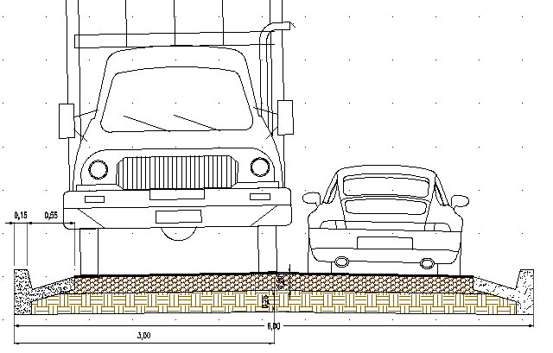
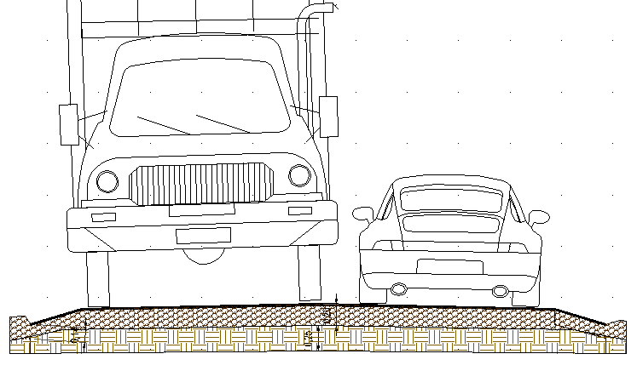
Esquema de sección transversal tipo presupuesto por km
Cuneta en concreto
Cuneta perfilada (sin concreto)
Cuneta
Cuneta
Cuneta
Cuneta
0,7 m
Ancho calzada
0,7 m
0,7 m
Ancho calzada
0,7 m
4,6 m
4,6 m
Ancho total
Ancho total
6 m
6 m
Notes:
Características de la condición inicial. Deben ser valores indicativos. Esto no quiere decir que si el proyecto es de 7 metros no se acepta. Lo mínimo es de CL, con 0,9+0,9+0,9, que es lo único en placa huella. El mensaje que pueda pasar un vehículo.
Todos los elementos son modificables. Cual es la distribución de la capa la estructura de pavimento, en la modelación de precios se utiliza SB 20 y BG 15 cm.
Las cunetas de placa huella son muy costosas por que son reforzadas. Las sección estándar con estas condiciones se utilizó. (se movió).
Los anchos de placa huellas son más rígidos y no permiten ajustar la placa.

Slide 20
Consideraciones en el modelo de costos
Selección de alternativa depende de condiciones propias de la zona del proyecto
Sección transversal típica ancho de calzada de 4,6 m y ancho de cunetas de 0,7 m a lado y lado de la calzada para un ancho total de 6 m (variable según proyecto)
Incluye costo de construcción de obras de drenaje (cunetas y alcantarillas)
Incluye modelo de interventoría de obra
Incluye precio de transportes de 1 km de material a botadero
Precios de materiales, maquinaria y equipo, transporte de materiales, mano de obra y AIU se deberán adaptar a la región y al proyecto en particular.
Administración | 18%
Imprevistos | 6%
Utilidad | 6%
Estructura del AIU=30%
Notes:
Consideración de la simulación de costos:
-Selección de alternativas, son propias de la zona, la sección,
-Obras de drenaje
- Con costos de referencia de costos de interventoría del 7%,
- Con botadero y 1 km, los valores de AIU=30%
El proyecto de entrega se debe hacer el desglose de cada uno, se debe revisar la estructura de personal, de cada uno con los costos y justificación. No como un porcentaje de costos directos. Por ejemplo, la administración debe ser desglosado.

Slide 21
Proyecto tipo para mejoramiento de vías terciarias-
Niveles de Intervención considerando alternativas del proyecto tipo
Alternativa | Descripción | Precio por km
Alternativa 7 | Vía existente+Lechada Asfáltica con obras de drenaje básicas cunetas sin concreto | $ 413.360.000
Alternativa 7 | Vía existente+Lechada Asfáltica con obras de drenaje básicas cunetas con concreto | $ 545.301.000
Alternativa 8 | Vía existente + Tratamiento Superficial Doble con obras de drenaje básicas cunetas con concreto | $ 588.646.000
Alternativa 4 | Base estabilizada con emulsión asfáltica + Tratamiento superficial doble con obras de drenaje básicas cunetas con concreto | $ 697.806.000
Notes:
Pasa una gimnasia presupuestal, que muestra como un proyecto tipo de una misma alternativa puede tener diferentes costos, así se puede demostrar que bien estructurados pueden ser muy atractivos, por ejemplo, puede llegar a valores de 400 millones, según los cambios de especificación.

Slide 22
Proyecto tipo para mejoramiento de vías terciarias
Comparación a tres niveles de intervención en las mismas condiciones por km:
Mejoramiento Proyecto Tipo $413.360.000
Vía existente+Lechada Asfáltica con obras de drenaje básicas cunetas sin concreto
Mejoramiento pav. flexible $1.506.383.000
Ahorro comparado entre mejoramiento planteado en proyecto tipo y mejoramiento tradicional con pavimento flexible
Mejoramiento Placa Huella $901.296.000
$1.093.023.000
Ahorro en la inversión
Ahorro comparado entre mejoramiento planteado en proyecto tipo y mejoramiento proyecto tipo placa-huella
$487.936.000
Notes:
se muestra la comparación entre las diferentes alternativas, frente a las diferentes alternativas, en cada caso, se muestra el desarrollo mejores condiciones, con un ahorro 1 mil millones y se ahorra casi como 500 millones con respecto a placa huella.

Slide 23
Proyecto tipo para mejoramiento de vías terciarias
Comparación a tres niveles de intervención en las mismas condiciones por km:
Mejoramiento Proyecto Tipo $545.301.000
Vía existente+Lechada Asfáltica con obras de drenaje básicas cunetas con concreto
Mejoramiento pav. flexible $1.506.383.000
Ahorro comparado entre mejoramiento planteado en proyecto tipo y mejoramiento tradicional con pavimento flexible
Mejoramiento Placa Huella $901.296.000
$961.082.000
Ahorro en implementación
Ahorro comparado entre mejoramiento planteado en proyecto tipo y mejoramiento proyecto tipo placa-huella
$355.995.000

Slide 24
Proyecto tipo para mejoramiento de vías terciarias
Comparación a tres niveles de intervención en las mismas condiciones por km:
Mejoramiento Proyecto Tipo $588.646.000
Vía existente + Tratamiento Superficial Doble con obras de drenaje básicas cunetas con concreto
Mejoramiento pav. flexible $1.506.383.000
Ahorro comparado entre mejoramiento planteado en proyecto tipo y mejoramiento tradicional con pavimento flexible
Mejoramiento Placa Huella $901.296.000
$938,484,000
Ahorro en implementación
Ahorro comparado entre mejoramiento planteado en proyecto tipo y mejoramiento proyecto tipo placa-huella
$333,397,000

Slide 25
Proyecto tipo para mejoramiento de vías terciarias
Comparación a tres niveles de intervención en las mismas condiciones por km:
Mejoramiento Proyecto Tipo $697.806.000
Base estabilizada con emulsión asfáltica + Tratamiento superficial doble con obras de drenaje básicas cunetas con concreto
Mejoramiento pav. flexible $1.506.383.000
Ahorro comparado entre mejoramiento planteado en proyecto tipo y mejoramiento tradicional con pavimento flexible
Mejoramiento Placa Huella $901.296.000
$808.577.000
Ahorro en implementación
Ahorro comparado entre mejoramiento planteado en proyecto tipo y mejoramiento proyecto tipo placa-huella
$203.490.000

Slide 26
Proyecto tipo para mejoramiento de vías terciarias
Comparación a tres niveles de intervención en las mismas condiciones por km:
Mejoramiento Proyecto Tipo $697.806.000
Base estabilizada con emulsión asfáltica + Tratamiento superficial doble con obras de drenaje básicas cunetas con concreto
Mejoramiento pav. flexible $1.506.383.000
Ahorro comparado entre mejoramiento planteado en proyecto tipo y mejoramiento tradicional con pavimento flexible
Mejoramiento Placa Huella $901.296.000
$808.577.000
Ahorro en implementación
Ahorro comparado entre mejoramiento planteado en proyecto tipo y mejoramiento proyecto tipo placa-huella
$203.490.000
Notes:
se muestra la comparación entre las diferentes alternativas, frente a las diferentes alternativas, en cada caso, se muestra el desarrollo mejores condiciones, con un ahorro 1 mil millones y se ahorra casi como 500 millones con respecto a placa huella.
La conclusión de esto es que sigue generando ahorros interesantes de 800 y 200 para placa huella.

Slide 27
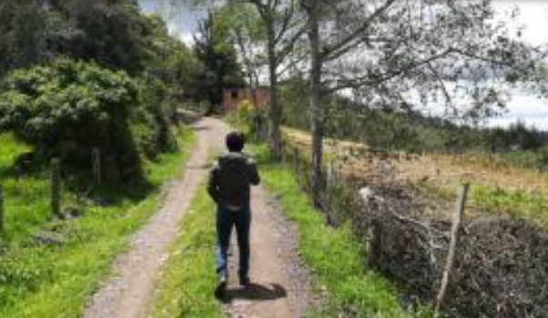
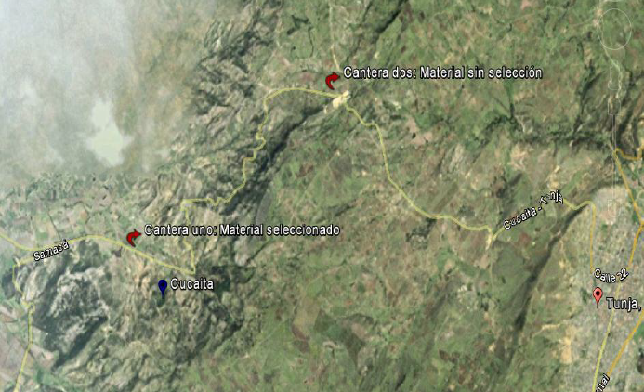
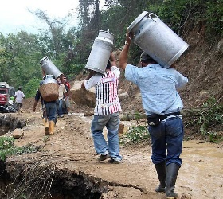
Estudios necesarios
Diagnóstico técnico
Visita de campo
Descripción de la situación existente
Magnitud del problema
Notes:
Es importante destacar que para el ingreso de los datos de entrada de la herramienta usada para el proyecto tipo se deben realizar como mínimo, los siguientes estudios:

Slide 28
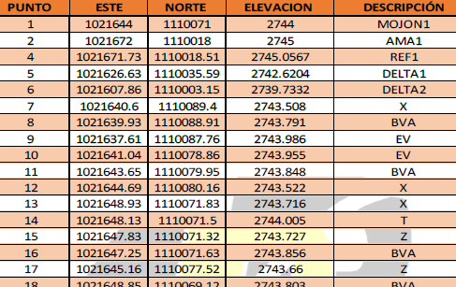
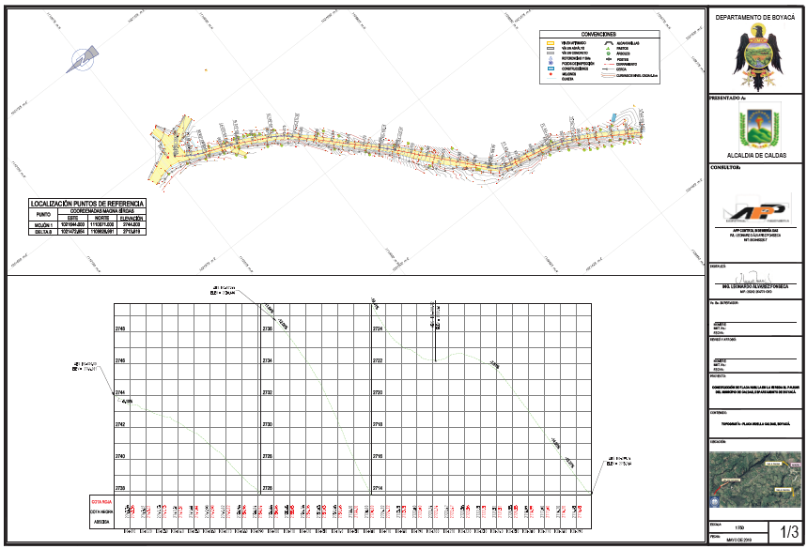
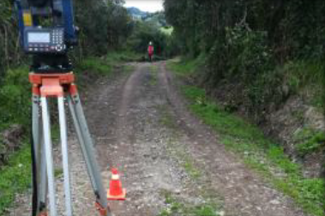
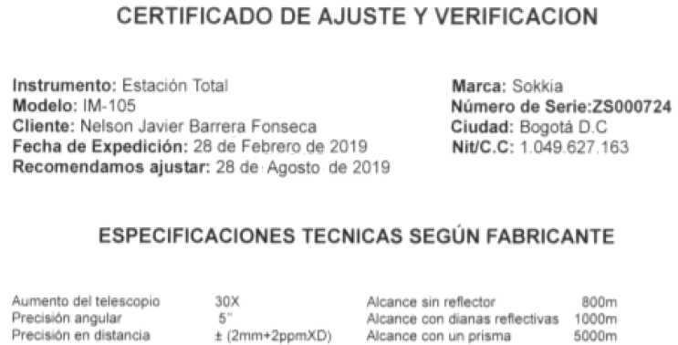
Estudios necesarios
2. Estudio topográfico
Georreferenciación al sistema Magna-Sirgas del IGAC
Detalles de la zona (cercas, linderos, obras de arte, señalización, etc.)
Materialización de puntos de referencia (mojones de concreto)
Carteras de campo
Planos de planta a escala 1:500 y 1:1000
Curvas de nivel acotadas cada 5 metros
Perfil longitudinal y transversal
Generar abscisado de la vía
Notes:
Diseño del mejoramiento de la geometría vial,
Mejoramiento C3, no se dice en el proyecto. Se dice en el momento. (Revisar sobre anchos)
Ajuste al diseño, si la curva tiene un diseño de 10 km/hora, diseñar a esas velocidades,
No con la velocidad de diseño, sino con las condiciones de la vía,
“Todos no tiene gestión vial”, cumplir con diseño geométrico. Entonces, como no tiene adquisición predial debido al ajuste de la geometría.
Diseño hidráulico
Entrega con las estaciones del IDEAM, da el régimen de lluvias para
Con regímenes y con pendientes, determinada la capacidad hidráulica
El área aferente y las pendientes, no se rebosa la cuneta que lleva a las aguas,
A su vez, la longitud mínima de cuneta da la separación entre alcantarillas,
“Siempre debe ser que “

Slide 29
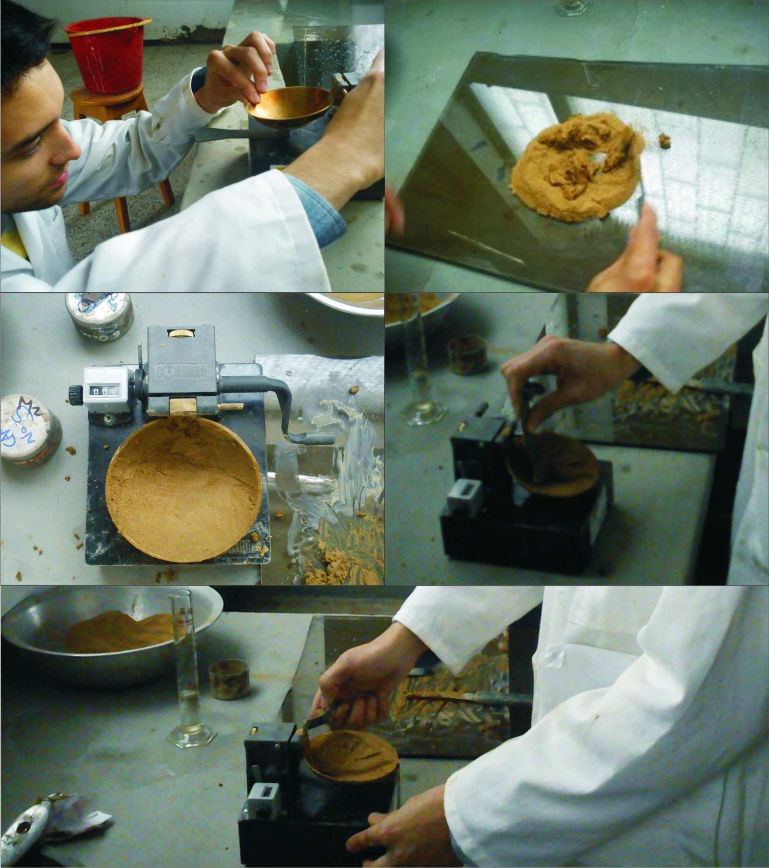
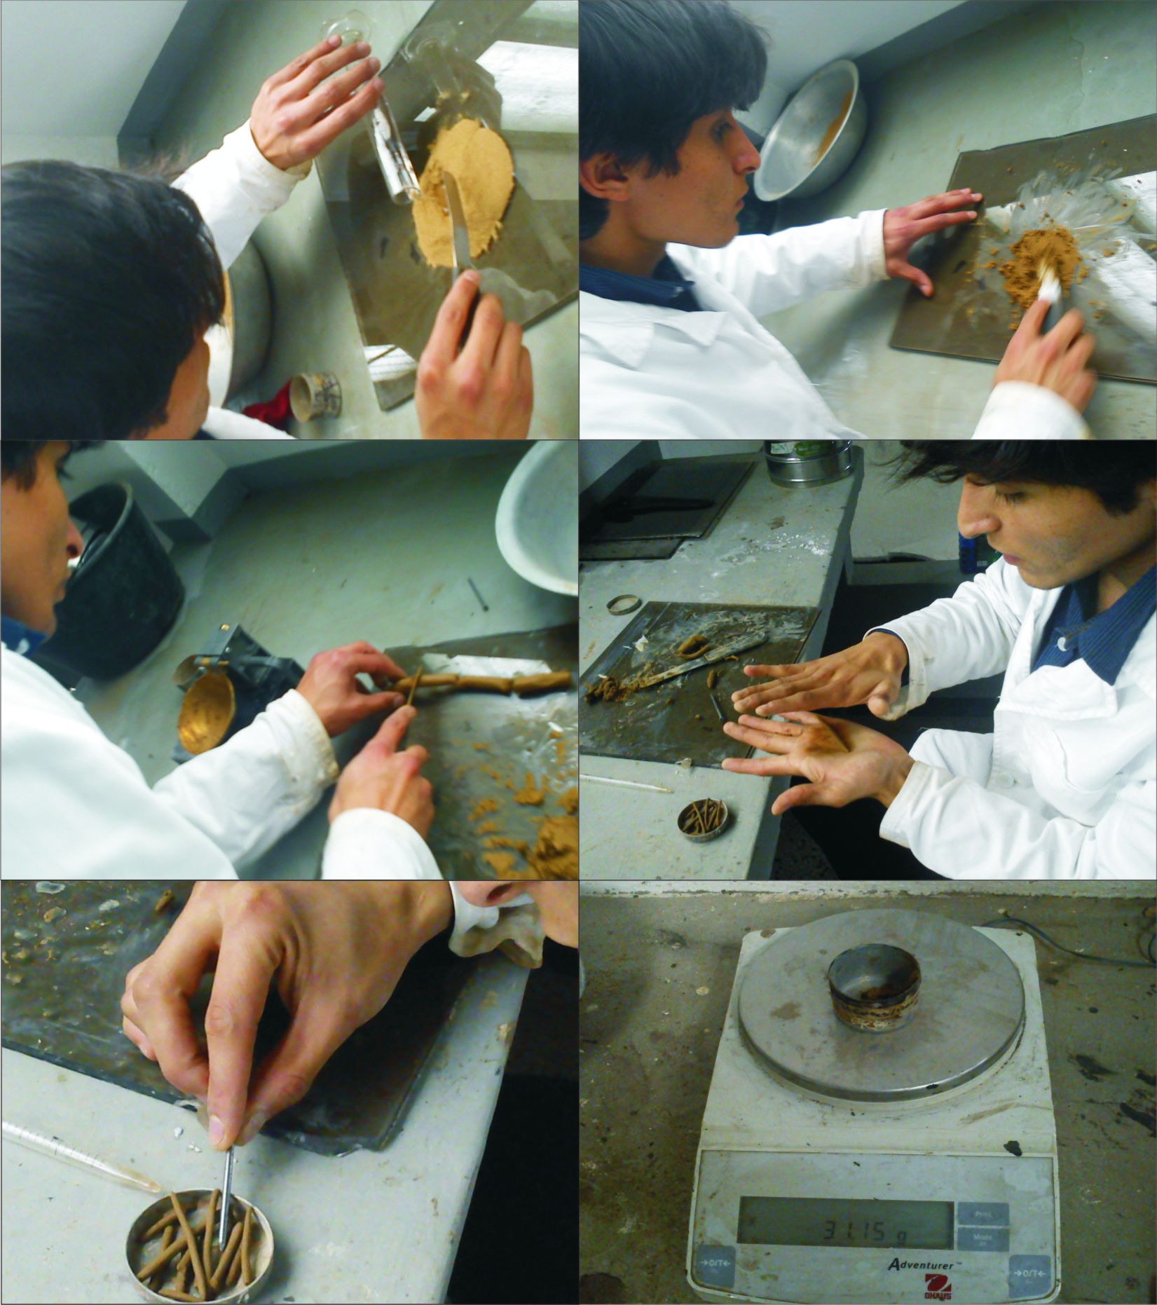
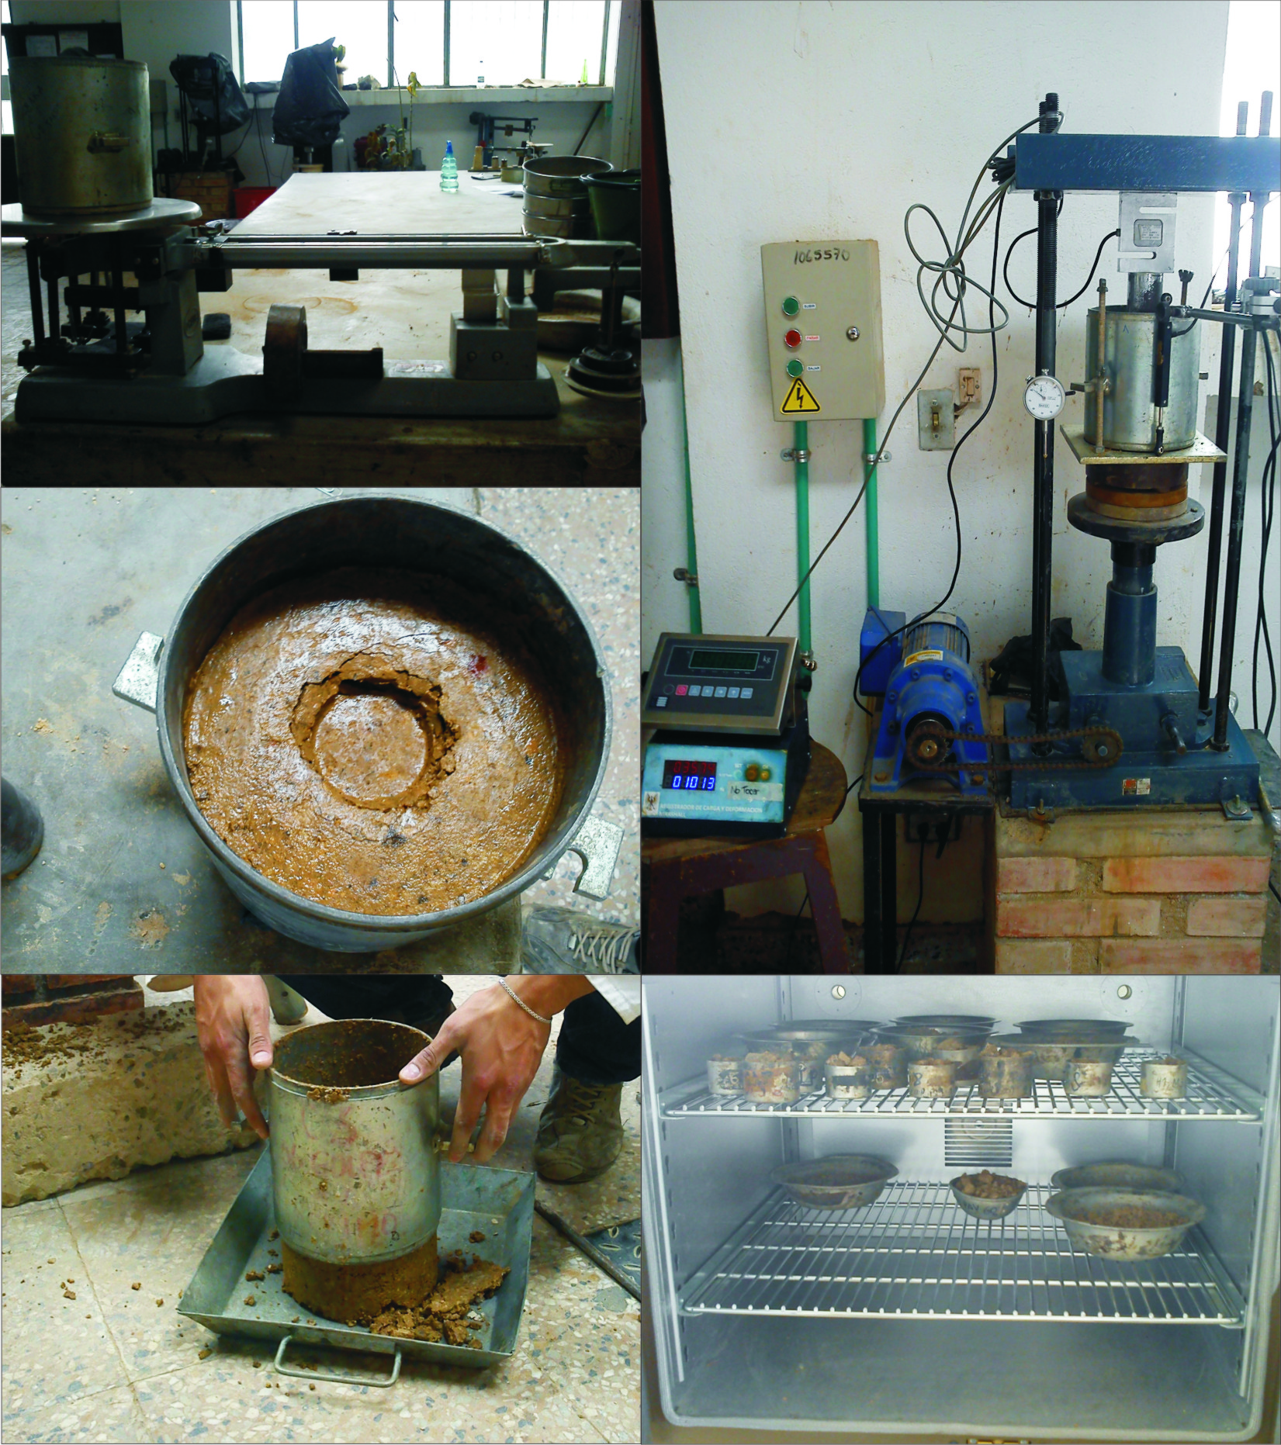
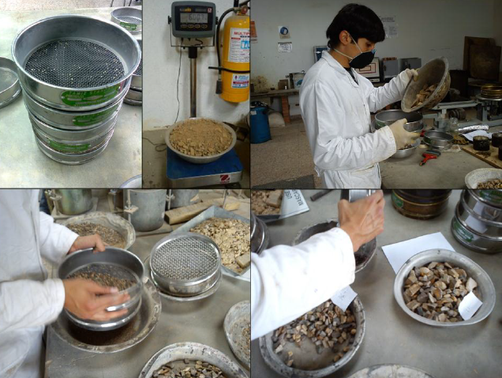
Estudios necesarios
3. Estudio de suelos
Sondeos, diámetro entre 30 a 50 cm, recomienda cada 250 m y 1,5 m profundidad, para conocer los estratos del suelo, cuando las condiciones del suelo son homogenas
Apiques, se recomienda uno cada 250 m y de 1,5 m, pero será definido por el especialista. Resistencia de la subrasante
Límites de Atterberg
Límite líquido INV E 125
Límite plástico INV E 126
CBR INV E-148
Granulometría INV E – 123
Notes:
Sondeos: conocer perfil estratigráfico del suelo, tipo de suelo encontrado, granulometría, condiciones de humedad y plasticiad, nivel freatico

Slide 30
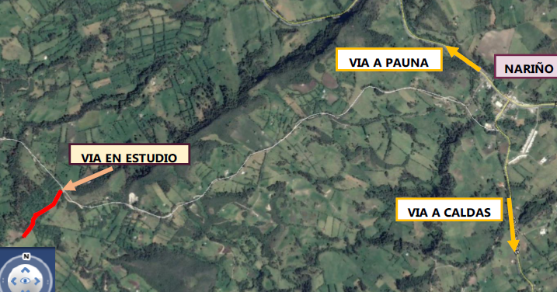
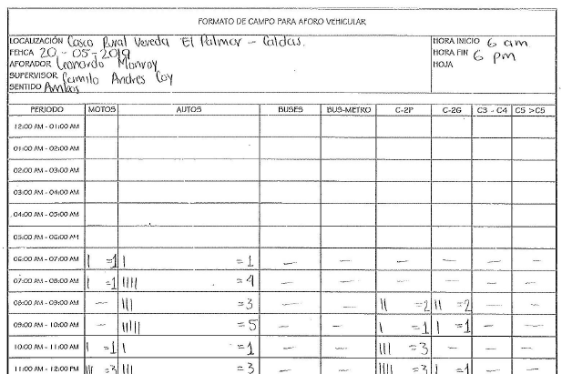
Estudios necesarios
4. Estudio de tránsito
Conteos simplificados en una estación especifica
En los periodos pico durante 10 horas continuas
En dos días (uno típico y otro atípico)
Dato de tránsito de las 24 horas para cada tipo día mediante la generación de factores de expansión
Tránsito Promedio Diario Semanal TPDS.
TPDS
Notes:
Diseño del mejoramiento de la geometría vial,
Mejoramiento C3, no se dice en el proyecto. Se dice en el momento. (Revisar sobre anchos)
Ajuste al diseño, si la curva tiene un diseño de 10 km/hora, diseñar a esas velocidades,
No con la velocidad de diseño, sino con las condiciones de la vía,
“Todos no tiene gestión vial”, cumplir con diseño geométrico. Entonces, como no tiene adquisición predial debido al ajuste de la geometría.
Diseño hidráulico
Entrega con las estaciones del IDEAM, da el régimen de lluvias para
Con regímenes y con pendientes, determinada la capacidad hidráulica
El área aferente y las pendientes, no se rebosa la cuneta que lleva a las aguas,
A su vez, la longitud mínima de cuneta da la separación entre alcantarillas,
“Siempre debe ser que “

Slide 31
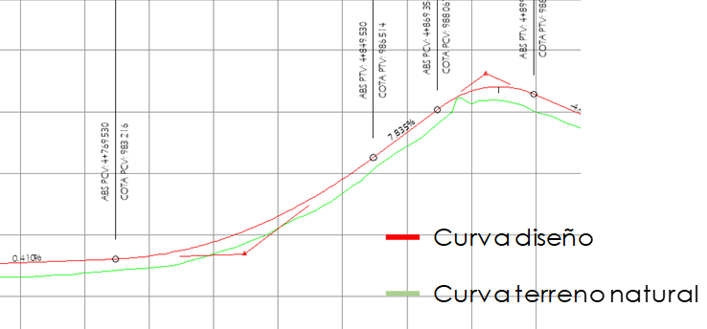
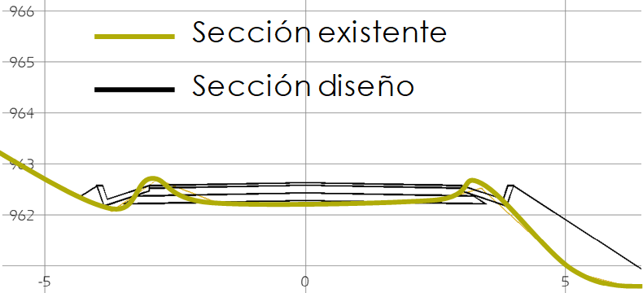
Estudios necesarios
5. Diseño geométrico
Alineamiento horizontal: radios y tipos de curva
Alineamiento vertical: rasante definitivo, estructura de pavimento y obras de arte, cotas y puntos obligados de rasante
Sección transversal, cada 10 metros, movimiento de tierras acumulado, volúmenes de corte y relleno
Planos planta - perfil
Alineamiento vertical
Secciones transversales
Sección transversal
Alineamiento horizontal
Notes:
Se busca un mejoramiento de alineamientos, señido
Al igual que para la propuesta de mejoramiento del alineamiento horizontal, para el mejoramiento del alineamiento vertical, este deberá ceñirse lo más posible a la cota del terreno natural al alinemiento horizontal
El plano Planta-Perfil deberá ejecutarse en escala 1:1.000 o 1:2.000, con todos los elementos del trazo y los detalles constructivos del proyecto horizontal tales como: abscisados, eje y anchos de la sección transversal diseñada, longitud y dirección angular (azimuts o rumbos) de tangentes, remates de inicio y fin (rampas), datos de curvas y referencias de los puntos de inflexión. Se debe incluir un cuadro de datos de curvas constructivas y de eje de proyecto y los datos de los elementos de curvas circulares. Finalmente deberán mostrarse las zonas de talud (corte y relleno) producto del diseño.

Slide 32
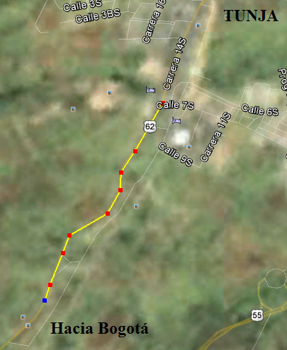
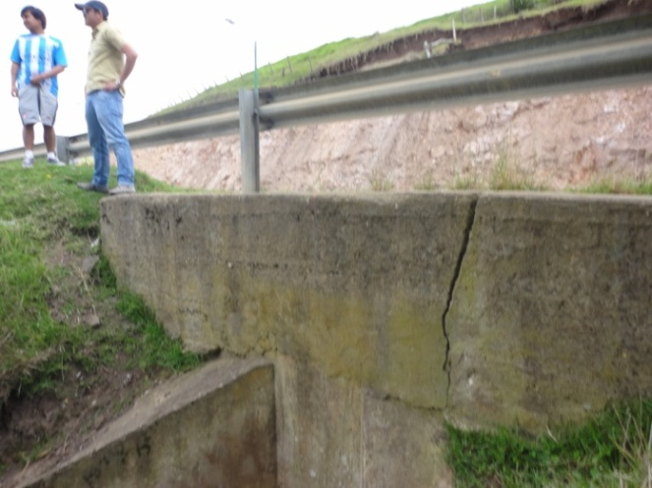
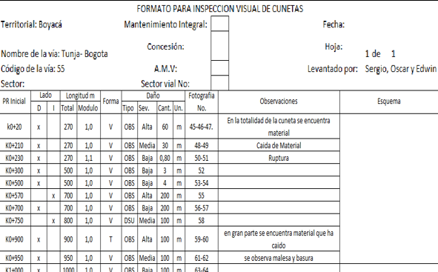
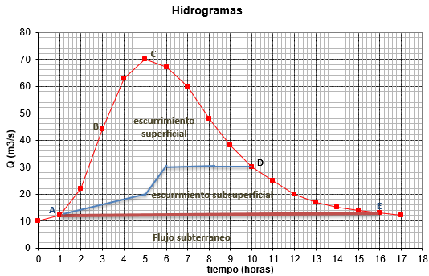
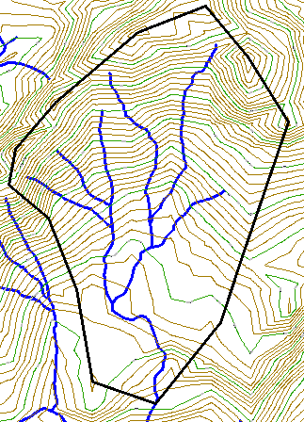
Estudios necesarios
6. Estudio hidrológico y diseño hidráulico para diseño de drenajes
Estudio hidrológico:
Resumen de la localización del proyecto
Recopilación y análisis de la información existente
Metodología
Análisis de lluvias
Análisis de caudales
Justificación de las fórmulas empleadas
Diseño hidráulico
Geomorfología – Dinámica Fluvial
Hidráulica de obras
Uso de programas de cómputo
Chequeo de las obras hidráulicas existentes y de diseño
Análisis hidráulico
Conclusiones y recomendaciones
Notes:
Se busca un mejoramiento de alineamientos, señido
Al igual que para la propuesta de mejoramiento del alineamiento horizontal, para el mejoramiento del alineamiento vertical, este deberá ceñirse lo más posible a la cota del terreno natural al alinemiento horizontal
El plano Planta-Perfil deberá ejecutarse en escala 1:1.000 o 1:2.000, con todos los elementos del trazo y los detalles constructivos del proyecto horizontal tales como: abscisados, eje y anchos de la sección transversal diseñada, longitud y dirección angular (azimuts o rumbos) de tangentes, remates de inicio y fin (rampas), datos de curvas y referencias de los puntos de inflexión. Se debe incluir un cuadro de datos de curvas constructivas y de eje de proyecto y los datos de los elementos de curvas circulares. Finalmente deberán mostrarse las zonas de talud (corte y relleno) producto del diseño.

Slide 33
Estudios necesarios
7. Gestión predial
Evitar en lo posible la afectación de predios privados por lo cual el diseño se ubica entre cercas o linderos existentes.
Se recomienda no llegar a tener que hacer afectación predial
De no ser posible, se optará por seguir el procedimiento descrito en la ley 1228 de 2008, por la cual se determinan las fajas mínimas de retiro obligatorio o áreas de exclusión, para las carreteras del sistema vial nacional.
Notes:
Se busca un mejoramiento de alineamientos, señido
Al igual que para la propuesta de mejoramiento del alineamiento horizontal, para el mejoramiento del alineamiento vertical, este deberá ceñirse lo más posible a la cota del terreno natural al alinemiento horizontal
El plano Planta-Perfil deberá ejecutarse en escala 1:1.000 o 1:2.000, con todos los elementos del trazo y los detalles constructivos del proyecto horizontal tales como: abscisados, eje y anchos de la sección transversal diseñada, longitud y dirección angular (azimuts o rumbos) de tangentes, remates de inicio y fin (rampas), datos de curvas y referencias de los puntos de inflexión. Se debe incluir un cuadro de datos de curvas constructivas y de eje de proyecto y los datos de los elementos de curvas circulares. Finalmente deberán mostrarse las zonas de talud (corte y relleno) producto del diseño.

Slide 34
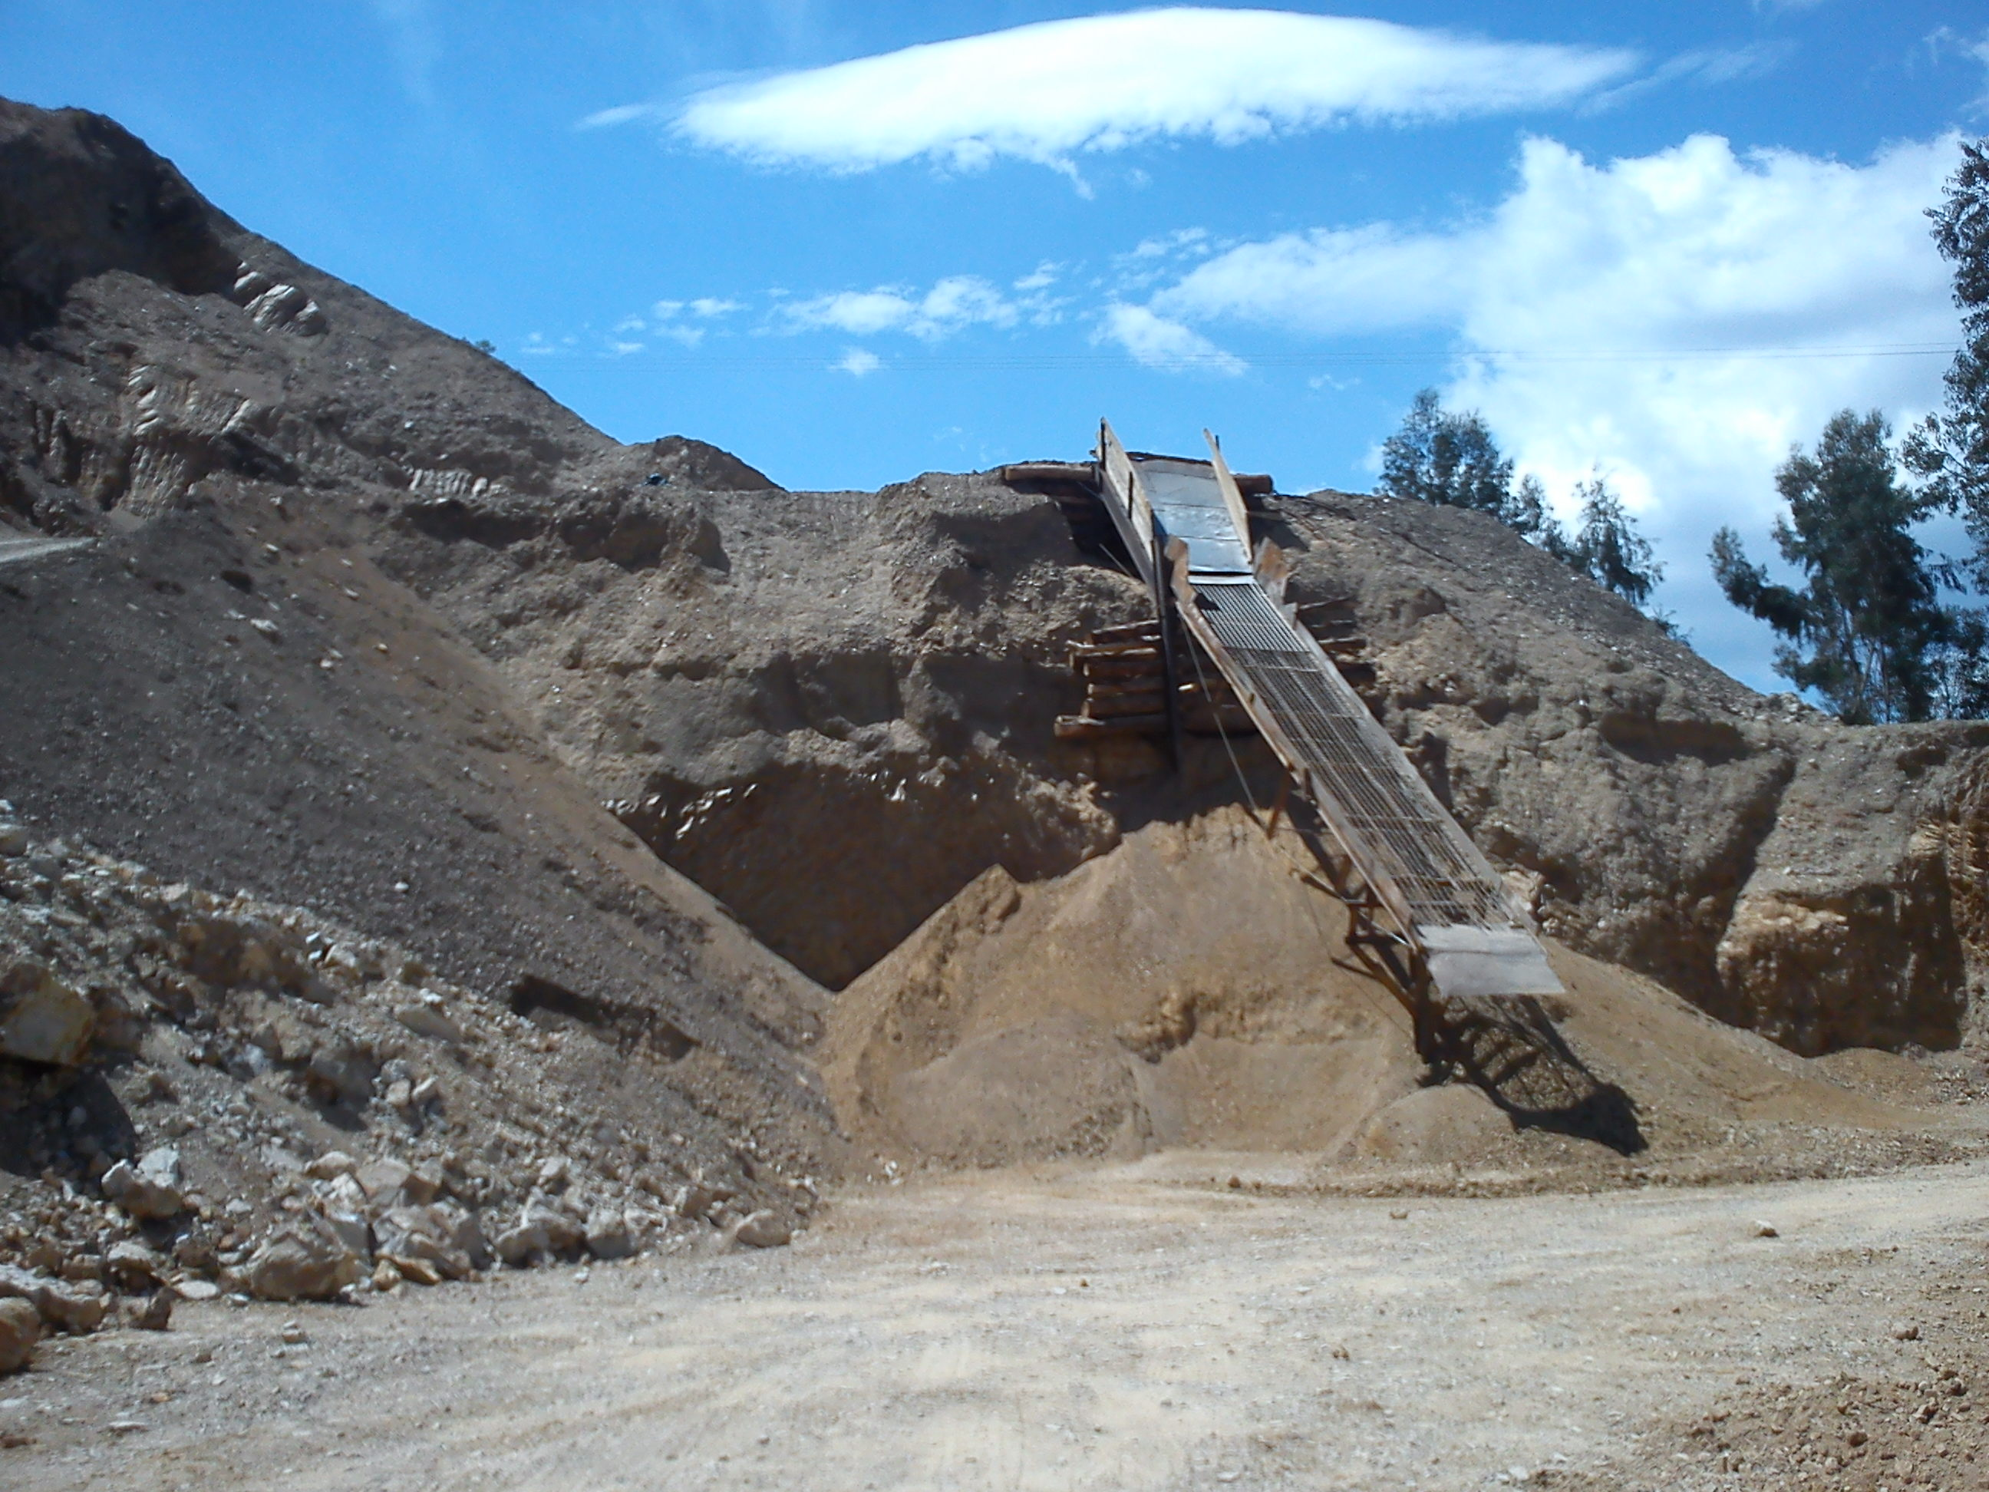
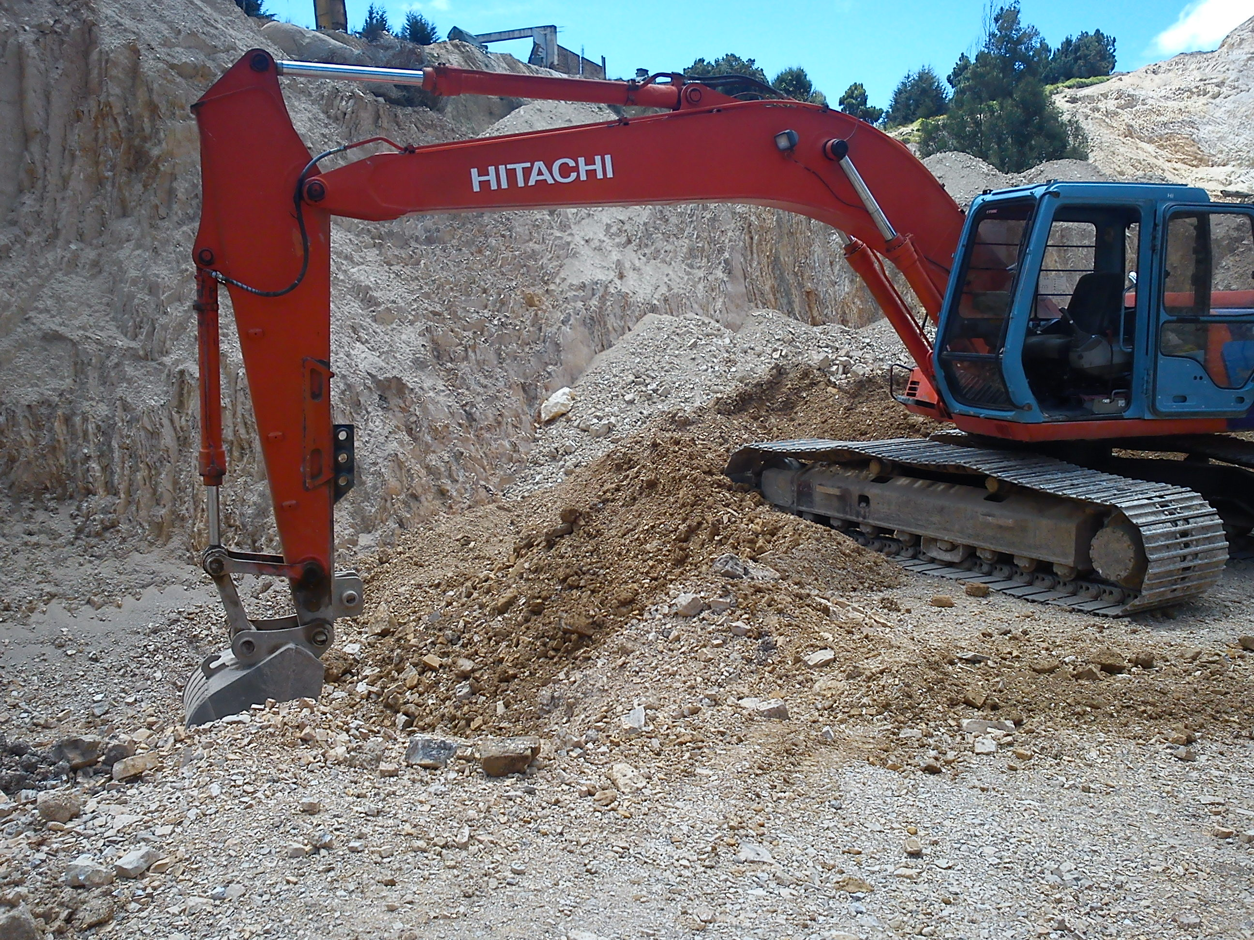
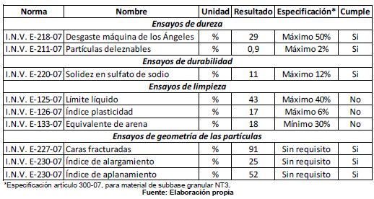
Estudios necesarios
8. Manejo ambiental - PAGA
En cuanto a las fuentes de materiales, se debe contar con certificación de existencia de canteras
permisos mineros y ambientales
Plan de Adaptación de la Guía ambiental – PAGA
Generalidades
Descripción del proyecto
Descripción del área de influencia directa y caracterización ambiental
Evaluación ambiental
Programas de manejo ambiental
Monitoreo y seguimiento ambiental
Permisos ambientales
Presupuesto
Formatos
Plan de contingencia ambiental
Notes:
Se busca un mejoramiento de alineamientos, señido
Al igual que para la propuesta de mejoramiento del alineamiento horizontal, para el mejoramiento del alineamiento vertical, este deberá ceñirse lo más posible a la cota del terreno natural al alinemiento horizontal
El plano Planta-Perfil deberá ejecutarse en escala 1:1.000 o 1:2.000, con todos los elementos del trazo y los detalles constructivos del proyecto horizontal tales como: abscisados, eje y anchos de la sección transversal diseñada, longitud y dirección angular (azimuts o rumbos) de tangentes, remates de inicio y fin (rampas), datos de curvas y referencias de los puntos de inflexión. Se debe incluir un cuadro de datos de curvas constructivas y de eje de proyecto y los datos de los elementos de curvas circulares. Finalmente deberán mostrarse las zonas de talud (corte y relleno) producto del diseño.

Slide 35
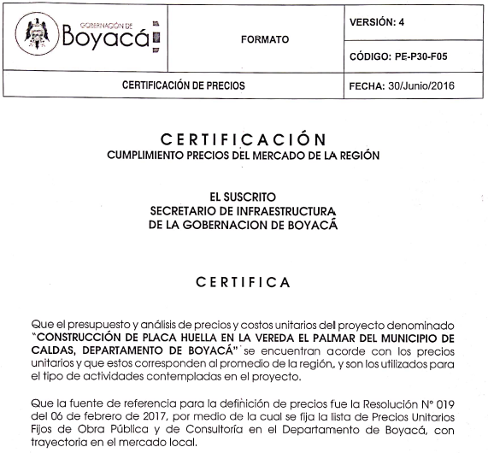
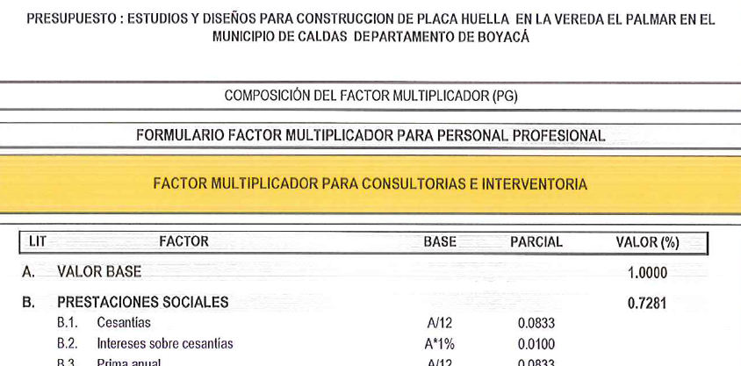
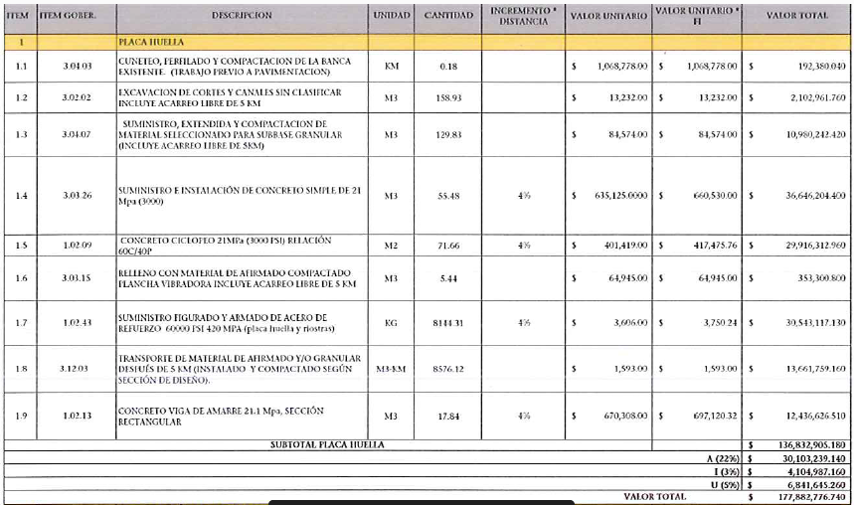
Estudios necesarios
9. Análisis de precios unitarios
Cantidades de obra
Detalle de cada APU del presupuesto
Cálculo de Administración, Imprevistos y Utilidades (AIU)
Detalle de presupuesto de interventoría y factor multiplicador
Cronograma de obra
Proceso constructivo
No debe ser calculado como un porcentaje del costo directo de obra
Notes:
Cálculo de Administración, Imprevistos y Utilidades (AIU), el cual deberá estimarse de acuerdo a los requerimientos del proyecto
Detalle de presupuesto de interventoría y factor multiplicador (se recomienda considerar un mes adicional en el presupuesto de interventoría para las actividades de recibo de obra y liquidación)
Cronograma de obra, donde se evidencie las diferentes actividades a desarrollar en las etapas precontractuales, contractuales y de cierre y entrega de obra incluyendo la interventoría la cual se recomienda que este contemplada en el cronograma de obra mínimo un mes después de finalizada la etapa constructiva de la obra para la entrega.
Proceso constructivo. Especificaciones generales y particulares de construcción.

Slide 36
2
Herramienta del proyecto tipo
Proyecto Tipo Mejoramiento de vías terciarias

Slide 37
Alcances
Nota importante
El PROYECTO TIPO, su herramienta asociada y demás anexos no pretende reemplazar, ni modificar la reglamentación, manuales y normas técnicas adoptada para el diseño y construcción de obras de infraestructura vial en Colombia.
El PROYECTO TIPO, su herramienta asociada y demás anexos son un mecanismo que permitirá a las entidades territoriales, dar los primeros pasos para estructurar el proyecto de mejoramiento vial, con el fin de buscar su financiación a través de recursos del Sistema General de Regalías -SGR-, optimizando los procesos de selección alternativa de solución y formulación y diseño del proyecto, generando ahorro en costos y tiempo para la entidad territorial.
Los resultados obtenidos con la aplicación de la herramienta de selección de alternativas para mejoramiento de vías terciarias son responsabilidad única del responsable de la estructuración del proyecto particular y de ninguna forma compromete al DNP en su uso.

Slide 38
Herramienta
Definición de tramos homogéneos
Condiciones de tránsito,
Clima y
Características geotécnicas de la subrasante.
Se debe tener en cuenta que la herramienta NO evalúa, ni identifica, ni procesa varios segmentos homogéneos en el mismo libro de cálculo.
El usuario deberá analizar el proyecto en toda su extensión y establecer si a todo lo largo del mismo existe homogeneidad en cuanto a las condiciones mencionadas para definir segmentos homogéneos.
Si existen varios tramos homogéneos deberá usar un archivo para cada uno.

Slide 39




Herramienta
Estructura general
El archivo de la herramienta de selección de alternativa tiene por nombre: DNP-Herramienta-PyTipoRVT.xlsm
Celdas en color gris para ingresar datos
Navegación de ingreso por medio de botones
Navegación de regreso

Slide 40
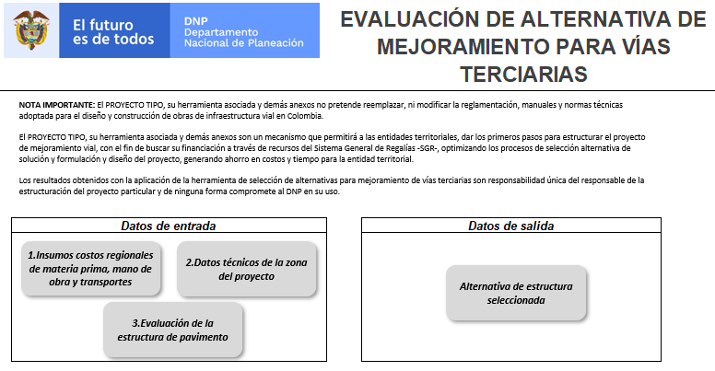
Herramienta
Entorno general para el usuarios - Índice
Índice entra y salida de datos

Slide 41
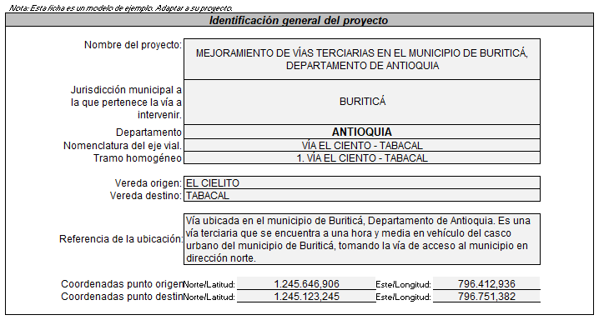
Herramienta
Datos de entrada
Información general del proyecto

Slide 42
Herramienta
Datos de entrada

Slide 43
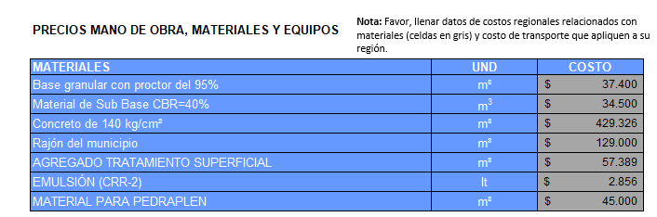
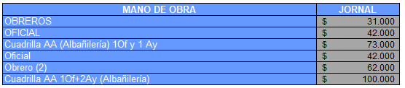
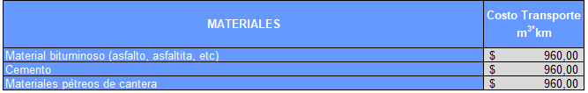
Herramienta
Datos de entrada
Insumos costos regionales de materia prima, mano de obra y transporte (AIU)
Materiales
Equipos
Mano de obra
Transporte

Slide 44
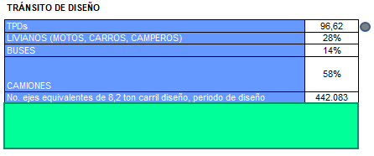
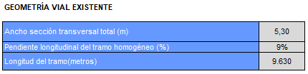
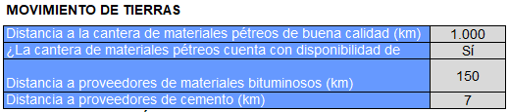
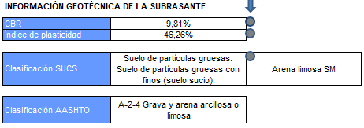


Herramienta
Datos de entrada
2. Datos técnicos de la zona del proyecto
Geotécnica de la subrasante
Tránsito de diseño
Geometría vial existente
Movimiento de tierras
Condiciones climático – ambientales
Estado de las obras de drenaje

Slide 45
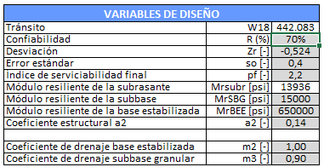



Herramienta
Datos de entrada
3. Evaluación de la estructura de pavimento
Variables de diseño
Cálculo del número estructural
Espesores de capa asumidos
Dimensión mínima de la estructura de diseño con estabilización

Slide 46
Herramienta
Datos de salida

Slide 47
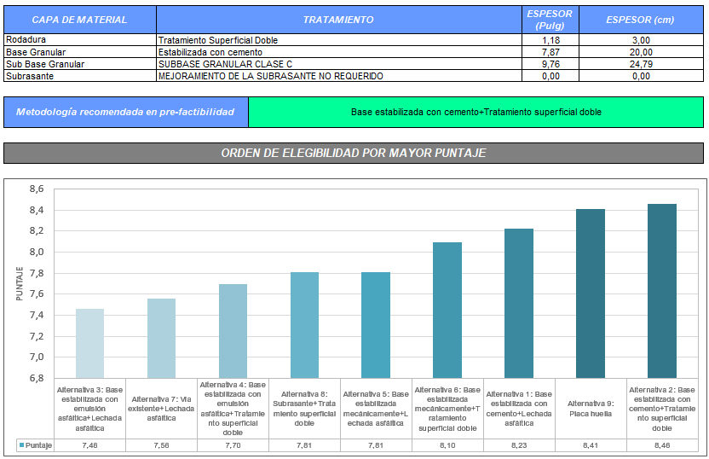
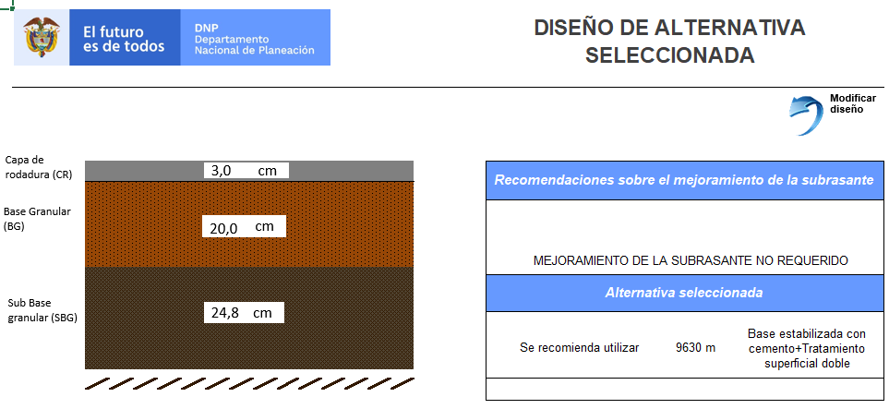
Herramienta
Datos de entrada
Datos de salida
Recomendaciones sobre el mejoramiento
Alternativa seleccionada
Espesores

Slide 48
Herramienta del Proyecto Tipo
Matriz Multi-criterio
Lo anterior garantiza que la alternativa que se seleccione, no solo se realiza por el costo directo en el año 0 de la implementación, sino que involucra otros criterios que garantizan durabilidad de la inversión (menores costos de mantenimiento a lo largo del periodo de diseño) y beneficios sociales derivados.

Slide 49
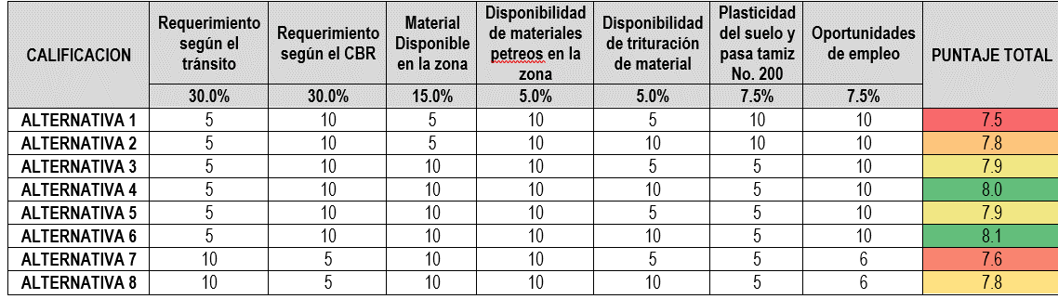
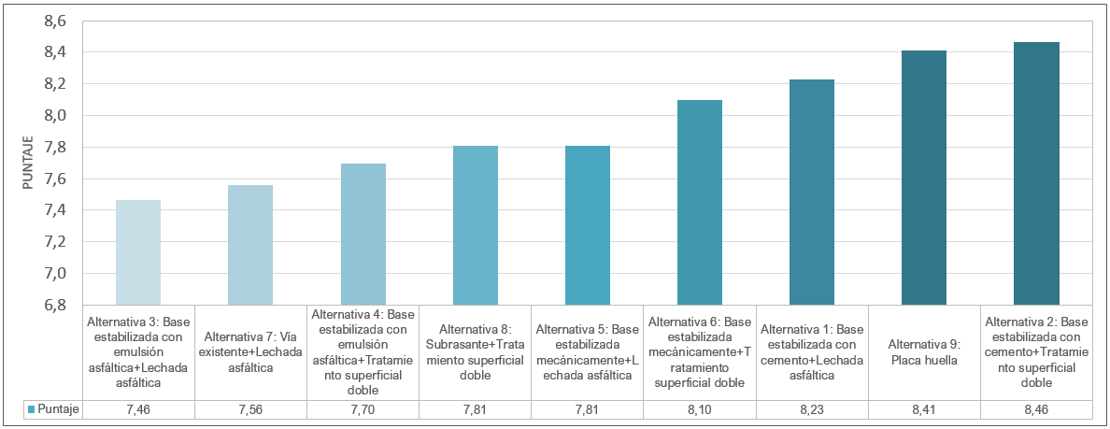
Herramienta del Proyecto Tipo
Matriz Multi-criterio
Calificación por puntajes de alternativa

Slide 50
Herramienta del Proyecto Tipo
Estudio de tránsito

Slide 51
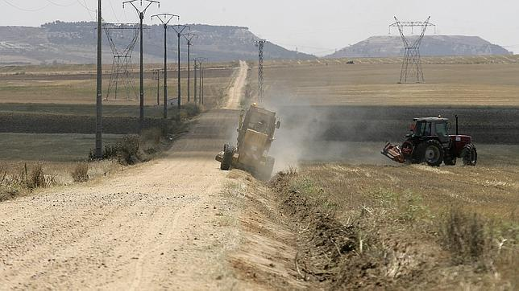
Herramienta del Proyecto Tipo
Clima y estado de estructuras de drenaje
Fuente: http://www.abc.es/fotos-biodiversidad/20120926/maquinas-junta-limpian-cunetas-1503412507629.html

Slide 52
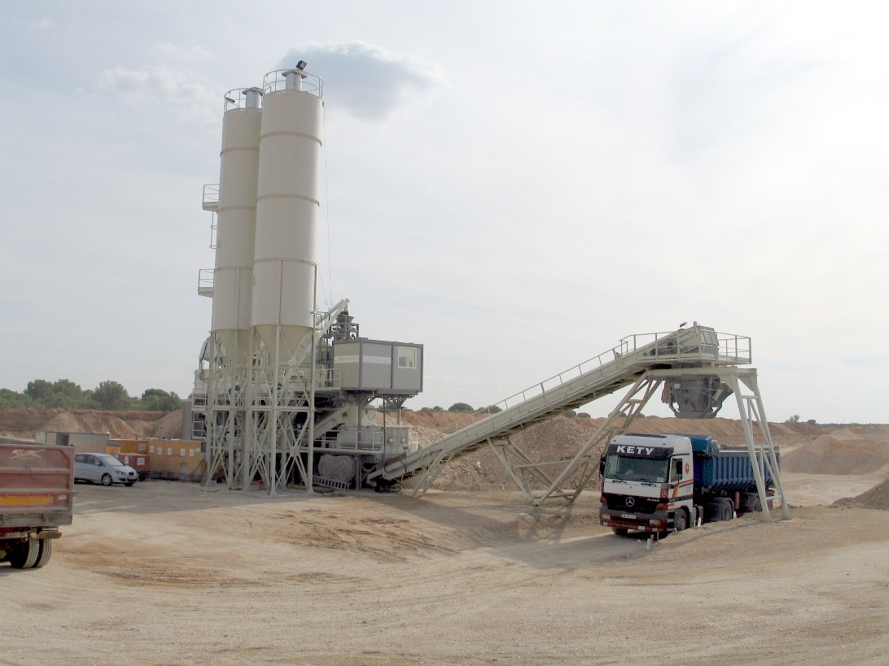
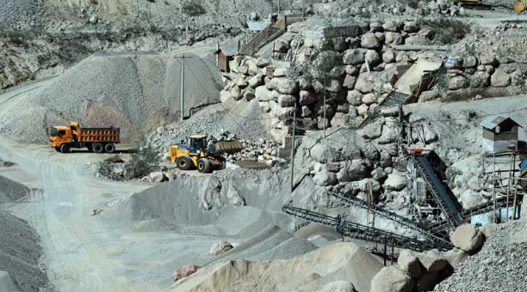
Herramienta del Proyecto Tipo
Distancias a canteras y fuentes de materiales
Fuente: http://www.talleresalquezar.es/ES/categoria/plantas-de-grava-cemento/15

Slide 53
3
Ejemplo de aplicación
Proyecto Tipo Mejoramiento de vías terciarias

Slide 54
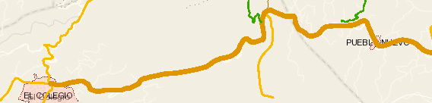
Ejemplo de aplicación
Definición de tramos homogéneos
Condiciones de tránsito,
Clima y
Características geotécnicas de la subrasante.
Mesitas del Colegio
9,63 km
K02+100
K00+000
K09+630
K04+250
Pueblo Nuevo
K05+100
K08+150
2,1 km
2,15 km
0,85 km
3,05 km
1,48 km
Municipio: Mesitas del Colegio
Departamento: Cundinamarca

Slide 55
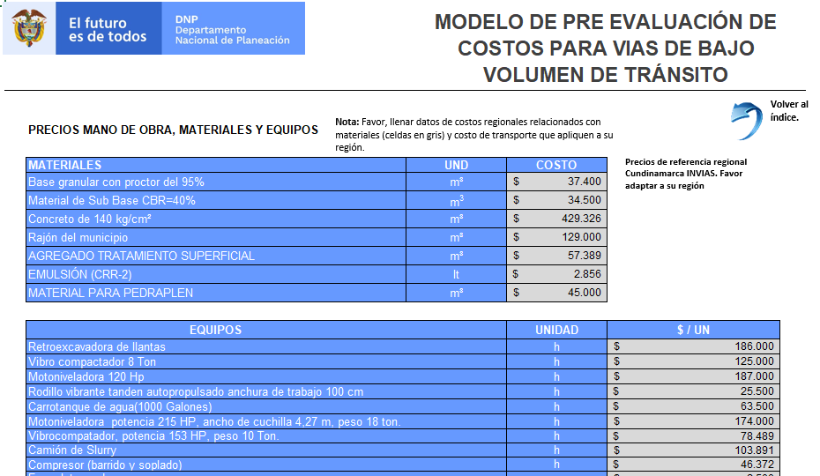
Ejemplo de aplicación
Insumos costos regionales de materia prima, mano de obra y transporte (AIU)
La información recolectada para el ejercicio se mantendrá como se encuentra en este momento pero está se debería obtener de forma directa de los AIU, recolectados en la información y validación de tarifas.

Slide 56
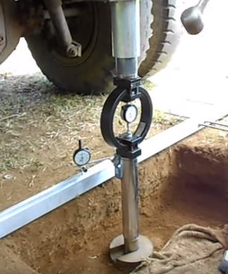




Ejemplo de aplicación
2. Datos técnicos de la zona del proyecto
Información geotécnica de la subrasante

Slide 57


Ejemplo de aplicación
2. Datos técnicos de la zona del proyecto
Información geotécnica de la subrasante
Capacidad de soporte del suelo
Otros ensayos para determinar el CBR:
In situ:
Prueba de placa INV-E-168
Penetrómetro dinámico de cono INV-E-172
Deflectómetro de impacto INV-E-789
En laboratorio
CBR de laboratorio INV E-148

Slide 58






Ejemplo de aplicación
2. Datos técnicos de la zona del proyecto
Información geotécnica de la subrasante
Límites de Atterberg

Slide 59

Ejemplo de aplicación
2. Datos técnicos de la zona del proyecto
Información geotécnica de la subrasante
Límites de Atterberg

Slide 60




Ejemplo de aplicación
2. Datos técnicos de la zona del proyecto
Información geotécnica de la subrasante
Granulometría INV-E-123

Slide 61



Ejemplo de aplicación
2. Datos técnicos de la zona del proyecto
Información geotécnica de la subrasante
Granulometría INV-E-123

Slide 62



Ejemplo de aplicación
2. Datos técnicos de la zona del proyecto
Información geotécnica de la subrasante
CBR de subrasante existente (%) | Espesor de mejoramiento para alcanzar CBR objetivo de 4% (cm)
<1 | 45
1,0 | 30
2,0 | 15
2,9 | 5
3,0 | 0

Slide 63






Ejemplo de aplicación
2. Datos técnicos de la zona del proyecto
Tránsito

Slide 64

Ejemplo de aplicación
2. Datos técnicos de la zona del proyecto
Otros parámetros
Condición humedad= Árido
Condición climática= Templado
Ancho sección transversal total= 5,3 m
Distancia a canteras m. pétreo= 16 km
Disponibilidad de trituradora= Sí
Distancia a proveedores cemento= 7 km
Distancia a proveedores bituminoso= 150 km
Estado de cunetas = bueno
Estado de alcantarillas = malo

Slide 65


Ejemplo de aplicación
3. Evaluación de la estructura de pavimento
Método AASHTO - 93

Slide 66

Ejemplo de aplicación
3. Evaluación de la estructura de pavimento
Método AASHTO - 93
SN

Slide 67

Ejemplo de aplicación
Alternativa de estructura seleccionada

Slide 68

Ejemplo de aplicación
Alternativa de estructura seleccionada

Slide 69
4
Preguntas para los pronunciamientos
Proyecto Tipo Mejoramiento de vías terciarias

Slide 70
Preguntas técnicas a considerar en pronunciamientos
¿La topografía tiene informe y carteras digitales?
¿El estudio de tránsito tiene conclusiones del Número de ejes equivalentes de 8,2 toneladas en el periodo de diseño y este número es usado en el diseño de pavimentos?
¿El informe del diseño geométrico se incluye los parámetros y el vehículo de diseño?
¿En los planos de diseño geométrico está planta-perfil con el diagrama de peraltes?
¿El estudio de suelos tramifica en tramos homogéneos con relación al CBR determinado con los apiques?

Slide 71
Preguntas técnicas a considerar en pronunciamientos
6. ¿Los apiques están georreferenciados en algún plano?
7. ¿Existe alguna información sobre distancia del centro de gravedad del proyecto a las canteras y fuentes de asfalto y/o cemento?
8. ¿Presupuesto tiene todos los capítulos relacionados con el alcance del proyecto?
9. ¿Presupuesto está acorde con MGA web?
10. ¿En el informe hidrológico se incorpora el régimen de lluvias IDF para justificar capacidad hidráulica de cunetas y alcantarillas?
11. ¿En el informe hidráulico esta la conclusión de la separación mínima entre alcantarillas?
12. ¿En el informe hidráulico esta la conclusión, está el análisis de capacidad hidráulica de las tuberías? (tubería nueva a 36”)

Slide 72
Preguntas técnicas a considerar en pronunciamientos
13. ¿El PMT y la interventoría tienen una estructura de presupuestos y no es un porcentaje sobre el costo directo?
14. ¿El proyecto tiene cronograma acorde con el informe de proceso constructivo?
15. ¿La interventoría está reflejada en el cronograma y está en todo el periodo de construcción más un mes adicional para cierre de obra?

Slide 73
5
Otras herramientas de apoyo
Proyecto Tipo Mejoramiento de vías terciarias

Slide 74
Otras herramientas de apoyo
Comunidad Virtual
http://onl.dnp.gov.co/sites/comunidadvirtual/
Especificaciones técnicas del INVÍAS

